Slide 1

MUSIC CURATION
2026. 06
AI 감정 분석 기반
음악 추천 서비스
사용자의 감정 맥락을 이해하는 음악 큐레이션 플랫폼
위로
집중
설렘
에너지
휴식
백석대학교 캡스톤 디자인 경진대회 출품작
팀명 [큐레이터] 대표 [박주영] 지도교수 [한군희]
Spring Boot · React · Claude AI · YouTube API
Notes:
사용자가 감정을 텍스트로 입력하면 AI가 분석해 어울리는 음악을 추천하는 웹 기반 음악 큐레이션 플랫폼이다. 백석대학교 캡스톤 디자인 경진대회 출품작 — 팀 큐레이터 (박주영·추연우·정진명, 지도교수 한군희).

Slide 2
CONTENTS
목차
문제 정의에서 검증까지, 하나의 흐름으로 구성했습니다
PART 1 · 문제와 목표
PART 2 · 설계와 구현
PART 3 · 결과와 전망
01
주제 선정 이유
04
서비스 흐름
08
주요 기능
02
기존 방식의 한계
05
시스템 아키텍처
09
배포 및 검증
03
프로젝트 목표
06
백엔드 구현
10
기대효과와 고도화
07
보안·운영 개선
11
결론
MUSIC CURATION
02 / 15
Notes:
자료는 3부 구성이다. 문제 정의(01~03)에서 주제 선정 배경과 목표를, 설계와 구현(04~07)에서 서비스 흐름·아키텍처·백엔드·보안을, 결과와 전망(08~11)에서 기능·배포 검증·기대효과를 다룬다.

Slide 3





CHAPTER 01
주제 선정 이유
음악 추천은 많지만, ‘지금의 감정’을 이해하는 추천은 부족하다
사람은 감정에 따라 음악을 찾는다
SERVICE CONCEPT
위로가 필요한 밤과 집중하는 오후, 찾는 플레이리스트는 다르다
“요즘 너무 지치고, 위로가 필요해요.”
Claude AI 감정 분석
슬픔
위로
차분
기존 추천은 ‘지금 기분’을 모른다
검색어와 인기 차트는 감정 맥락을 직접 반영하기 어렵다
♪
포근한 피아노 · 어쿠스틱 추천
♪
잔잔한 새벽 감성 플레이리스트
AI가 감정을 추천 조건으로 바꾼다
자연어 감정 입력을 분석해 음악 추천으로 연결할 수 있다
서비스가 다루는 감정 스펙트럼
위로
집중
설렘
우울
에너지
휴식
MUSIC CURATION
03 / 15
Notes:
기존 음악 탐색은 '지금의 감정'을 반영하지 못한다는 문제의식에서 출발했다. 자연어로 표현된 감정을 AI가 분석해 음악 추천 조건으로 변환한다. 우측은 실제 서비스 컨셉 — 감정 문장을 입력하면 감정 키워드가 추출되고 그에 맞는 음악이 추천되는 흐름이다.

Slide 4


CHAPTER 02
기존 방식의 한계
검색과 차트만으로는 감정을 음악으로 연결하기 어렵다
기존 방식
KEYWORD & CHART
MUSIC CURATION
EMOTION-DRIVEN
키워드 검색 중심의 탐색
감정을 자연어 그대로 입력
인기 차트 위주의 추천
Claude AI가 감정·분위기 분석
원하는 곡은 사용자가 직접 찾아야 함
감정에 맞는 음악 자동 큐레이션
“위로가 필요해” 같은 감정 표현 반영 불가
Spring Boot 프록시로 API 키 보호
프론트가 API 키를 직접 호출 → 노출 위험
에러 · 캐시 · rate limit · 문서화 — 실서비스형 구조
탐색의 시작점을 ‘검색어’에서 ‘감정’으로 바꾸고, 구조는 실서비스 수준으로 끌어올렸다
MUSIC CURATION
04 / 15
Notes:
키워드 검색과 인기 차트 중심의 기존 방식은 감정 표현을 반영하지 못하고, 프론트엔드가 외부 API 키를 직접 호출하면 키 노출 위험도 있다. 본 서비스는 탐색의 시작점을 감정 자연어 입력으로 바꾸고, 백엔드 프록시 구조로 보안 문제를 함께 해결했다.

Slide 5



CHAPTER 03
프로젝트 목표
감정 이해부터 실제 배포까지, 세 가지 목표를 모두 달성한다
01
02
03
감정 기반 큐레이션
안정적인 백엔드 구조
배포 가능한 서비스
감정 텍스트를 AI가 분석해
음악 추천으로 연결한다
외부 API 호출을 서버로 옮기고
공통 에러 · 캐시 · rate limit 일원화
Oracle VM에 단일 JAR로 배포하고
Health · Swagger · 테스트 근거 확보
Claude
감정 분석
Spring Boot
API 프록시
Oracle VM
단일 JAR
화면 데모로 끝나지 않고, 운영 가능한 서비스의 형태를 목표로 했다
MUSIC CURATION
05 / 15
Notes:
목표는 세 가지다. 첫째 감정 기반 큐레이션 — 감정 텍스트를 Claude API가 분석해 추천으로 연결한다. 둘째 안정적인 백엔드 구조 — 외부 API 호출을 서버로 옮기고 공통 에러 처리·캐시·rate limit을 일원화했다. 셋째 배포 가능한 서비스 — Oracle VM에 실제 배포하고 Health·Swagger·테스트 근거를 남겼다.

Slide 6






CHAPTER 04
서비스 사용자 흐름
감정 입력에서 나만의 믹스까지, 하나의 경험으로 이어진다
로그인
감정 입력
AI 감정 분석
추천 곡 생성
YouTube 재생
저장·기록
맞춤 믹스
Firebase Auth
자연어 텍스트
Claude
감정 매칭
IFrame Player
좋아요·앨범·히스토리
취향 반영
운영 검증 예정
저장된 취향 데이터가 다시 추천 품질로 이어진다
로그인 구간 상태 Firebase Auth 연동 구조 구현 완료 — 운영 도메인 Console 설정 확인 후 전체 플로우 검증 예정
이 외의 감정 입력 → 분석 → 추천 → 재생 흐름은 데모 환경에서 동작을 확인하며 개발했다
MUSIC CURATION
06 / 15
Notes:
감정 입력 → Claude API 감정 분석 → 추천 곡 생성 → YouTube 재생 → 좋아요·앨범·히스토리 저장 → 맞춤 믹스로 이어지는 순환 구조다. 감정 입력부터 재생까지의 흐름은 데모 환경에서 동작을 확인하며 개발했다. 로그인 구간은 구조 구현이 완료되었고, 운영 도메인의 Firebase Console 설정 확인 후 전체 플로우 운영 검증이 남아 있다.

Slide 7

CHAPTER 05
시스템 아키텍처
프론트는 경험에, 백엔드는 보호와 중계에 집중한다
BACKEND · API PROXY
Claude API
FRONTEND
Spring Boot 3.3.5
React 19 + Vite
감정 분석 · 추천 · 믹스
프롬프트 파싱 전담
· UI · 재생 · 상태 관리
HTTPS /api/**
API 프록시
Caffeine 캐시
서버 측 호출 · 키 보호
· src/lib/api.js 단일 진입점
Rate Limit
공통 에러 응답
YouTube Data API v3
· 외부 API 키 미보유
Swagger 문서
Token 검증(OFF)
차트 · 검색 · videoId
정적 빌드는 Spring Boot에 포함
IFrame Player로 재생
Java 17 · Maven
Firebase Auth · Firestore
H2 Analytics DB (파일)
API 키는 백엔드
로그인 · 좋아요 · 앨범 · 히스토리
endpoint · status · latency 지표
환경변수에만 존재
프론트 SDK 직접 연동
hashed IP만 저장 — 원문·키 미저장
프론트 번들에 키 없음
운영 환경
Oracle VM
Caddy Reverse Proxy
systemd 서비스
단일 실행 JAR · 약 31MB
내부 포트 8090
context /music-curation
MUSIC CURATION
07 / 15
Notes:
React 프론트엔드는 UI·재생·상태 관리에 집중하며 외부 API 키를 갖지 않는다. 모든 외부 호출은 Spring Boot 백엔드가 프록시하고 캐시·rate limit·공통 에러 응답·Swagger 문서화를 담당한다. Claude API가 감정 분석·추천을, YouTube Data API가 차트·검색·재생 정보를 제공하고, 로그인·사용자 데이터는 Firebase, 운영 지표는 H2 파일 DB에 해시된 IP만 저장한다. 전체 서비스는 Oracle VM에서 Caddy와 systemd로 운영되는 단일 JAR 구조다.

Slide 8
CHAPTER 06
백엔드 구현
프론트 중심 프로젝트를 실서비스형 API 구조로 확장했다
요청 처리 계층
공통 모듈
구현 API 11종
Swagger / OpenAPI 문서화
Controller
Mapper
음악 데이터
요청 검증 · 라우팅
GET
/api/chart
인기 차트
Caffeine Cache
GET
/api/search
음악 검색
▼
GET
/api/video-id
재생용 videoId
Service
Error Handler
AI 추천
비즈니스 로직 · 조합
POST
/api/emotion
감정 분석
Rate Limit
POST
/api/recommend
감정 기반 추천
▼
/api/mix · /api/mixes
맞춤 믹스
POST
External Client
Analytics
POST
/api/taste/recommend
취향 추천
YouTube · Claude 호출
POST
/api/similar-song
유사곡
Swagger
운영
GET
/api/health
상태 확인
GET
/api/ops/summary
운영 요약
Controller → Service → External Client 계층과 도메인별 패키지(chart · search · emotion · recommendation · mix · taste)로 분리
MUSIC CURATION
08 / 15
Notes:
Controller, Service, External Client로 이어지는 계층 구조와 도메인별 패키지로 분리했다. 캐시·에러 핸들러·rate limit·운영 지표 같은 공통 모듈이 전 계층을 지원한다. 이 구조 위에 음악 데이터 3종, AI 추천 6종, 운영 2종 — 총 11종의 API를 구현하고 전부 Swagger로 문서화했다.

Slide 9

CHAPTER 07
보안 · 운영 개선
기능 구현을 넘어, 보안·운영·유지보수를 함께 설계했다
문제
개선
API 키가 프론트 코드에 노출될 위험
키를 백엔드 환경변수로 이동 — 프론트는 자체 API만 호출
외부 API 장애 시 화면이 그대로 깨짐
공통 에러 응답 + 사용자 안내 메시지 처리
반복 호출로 인한 API quota 낭비
Caffeine 캐시로 동일 요청 결과 재사용
단시간 과도한 요청 가능성
IP 기반 rate limit으로 호출량 제한
운영 상태를 확인할 수단 부재
/api/health · Swagger · /api/ops/summary 제공
민감정보가 로그에 남을 위험
원본 IP · prompt · token · 키 미저장, hashed IP만 기록
Firebase ID Token 백엔드 검증 구조 구현 완료 — Feature Flag(FIREBASE_AUTH_ENABLED)로 제어, 로그인 운영 검증 후 활성화
MUSIC CURATION
09 / 15
Notes:
가장 중요한 개선은 프론트에 노출될 수 있던 API 키를 백엔드 환경변수로 옮긴 것이다. 외부 API 장애는 공통 에러 응답과 사용자 안내로 처리하고, 반복 호출은 Caffeine 캐시로 줄였으며, IP 기반 rate limit으로 과도한 요청을 차단한다. 원본 IP·프롬프트 원문·토큰은 저장하지 않고 해시된 IP만 기록한다. Firebase ID Token 백엔드 검증은 Feature Flag로 제어되는 구조로 구현되어 있다.

Slide 10





CHAPTER 08
주요 기능
감정에서 시작해 취향으로 확장되는 10가지 기능
감정 입력
AI 추천
인기 차트
음악 검색
음악 재생
오늘의 기분을 자연어로
Claude 감정 분석 기반
YouTube 인기 음악
곡 · 아티스트 검색
IFrame 플레이어
좋아요
나만의 앨범
히스토리
맞춤 믹스
취향 추천
취향 데이터 축적
곡을 모아 보관
감상 기록 관리
나를 위한 믹스 생성
좋아요 기반 추천
공통 경험
다크 / 라이트 모드
모바일 반응형
미니 플레이어 · 재생 큐
감정 입력부터 맞춤 믹스까지 10가지 기능 구현 완료
MUSIC CURATION
10 / 15
Notes:
감정 입력과 AI 추천을 중심으로 인기 차트·검색·재생의 기본 기능, 좋아요·나만의 앨범·히스토리·맞춤 믹스·취향 추천까지 10가지 기능을 구현했다. 다크/라이트 모드, 모바일 반응형, 미니 플레이어·재생 큐 같은 공통 경험도 함께 제공한다.

Slide 11
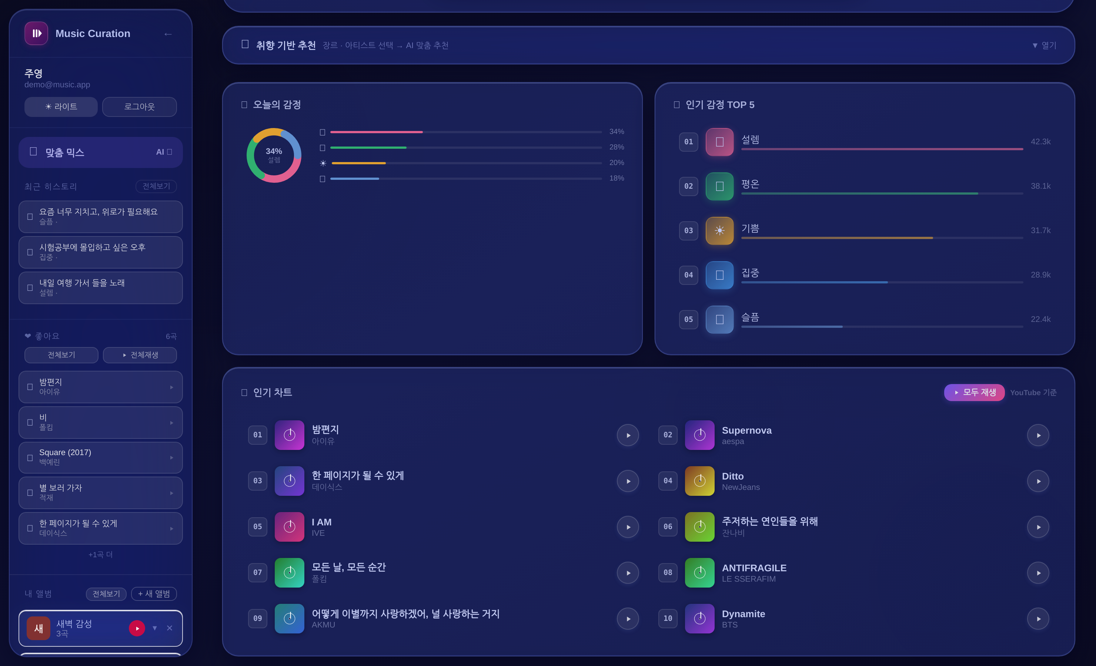
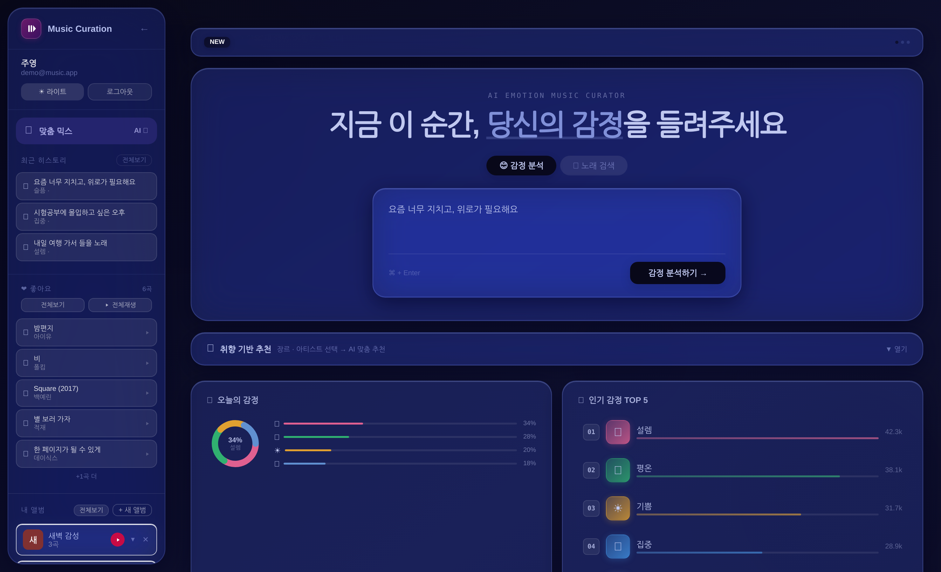

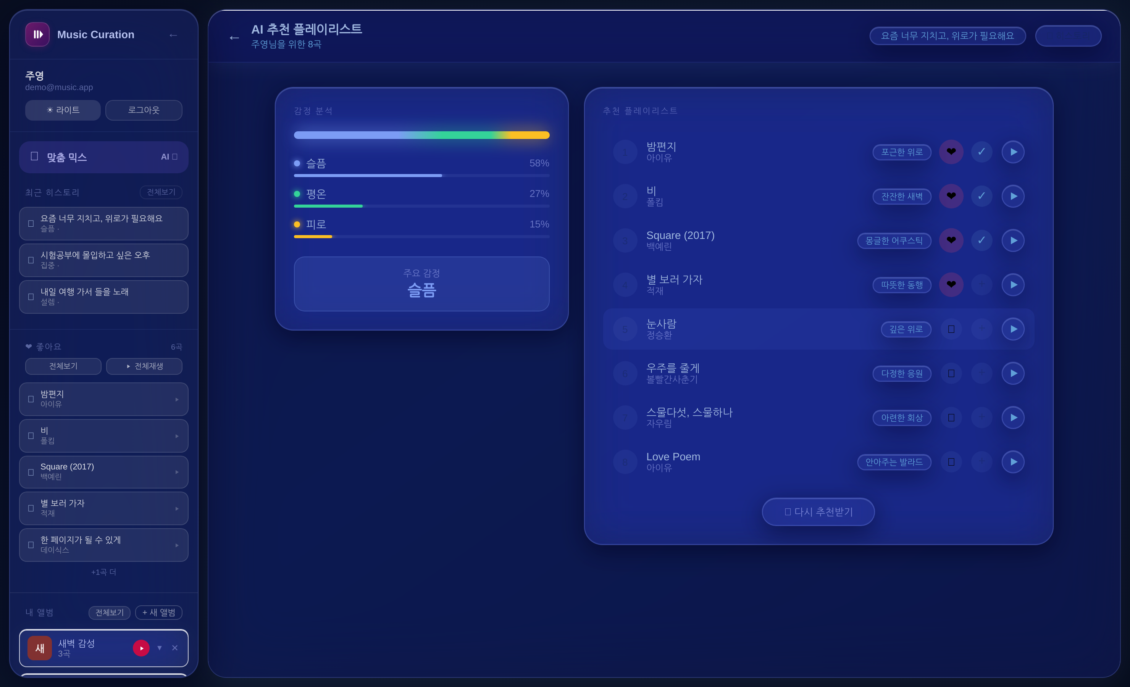
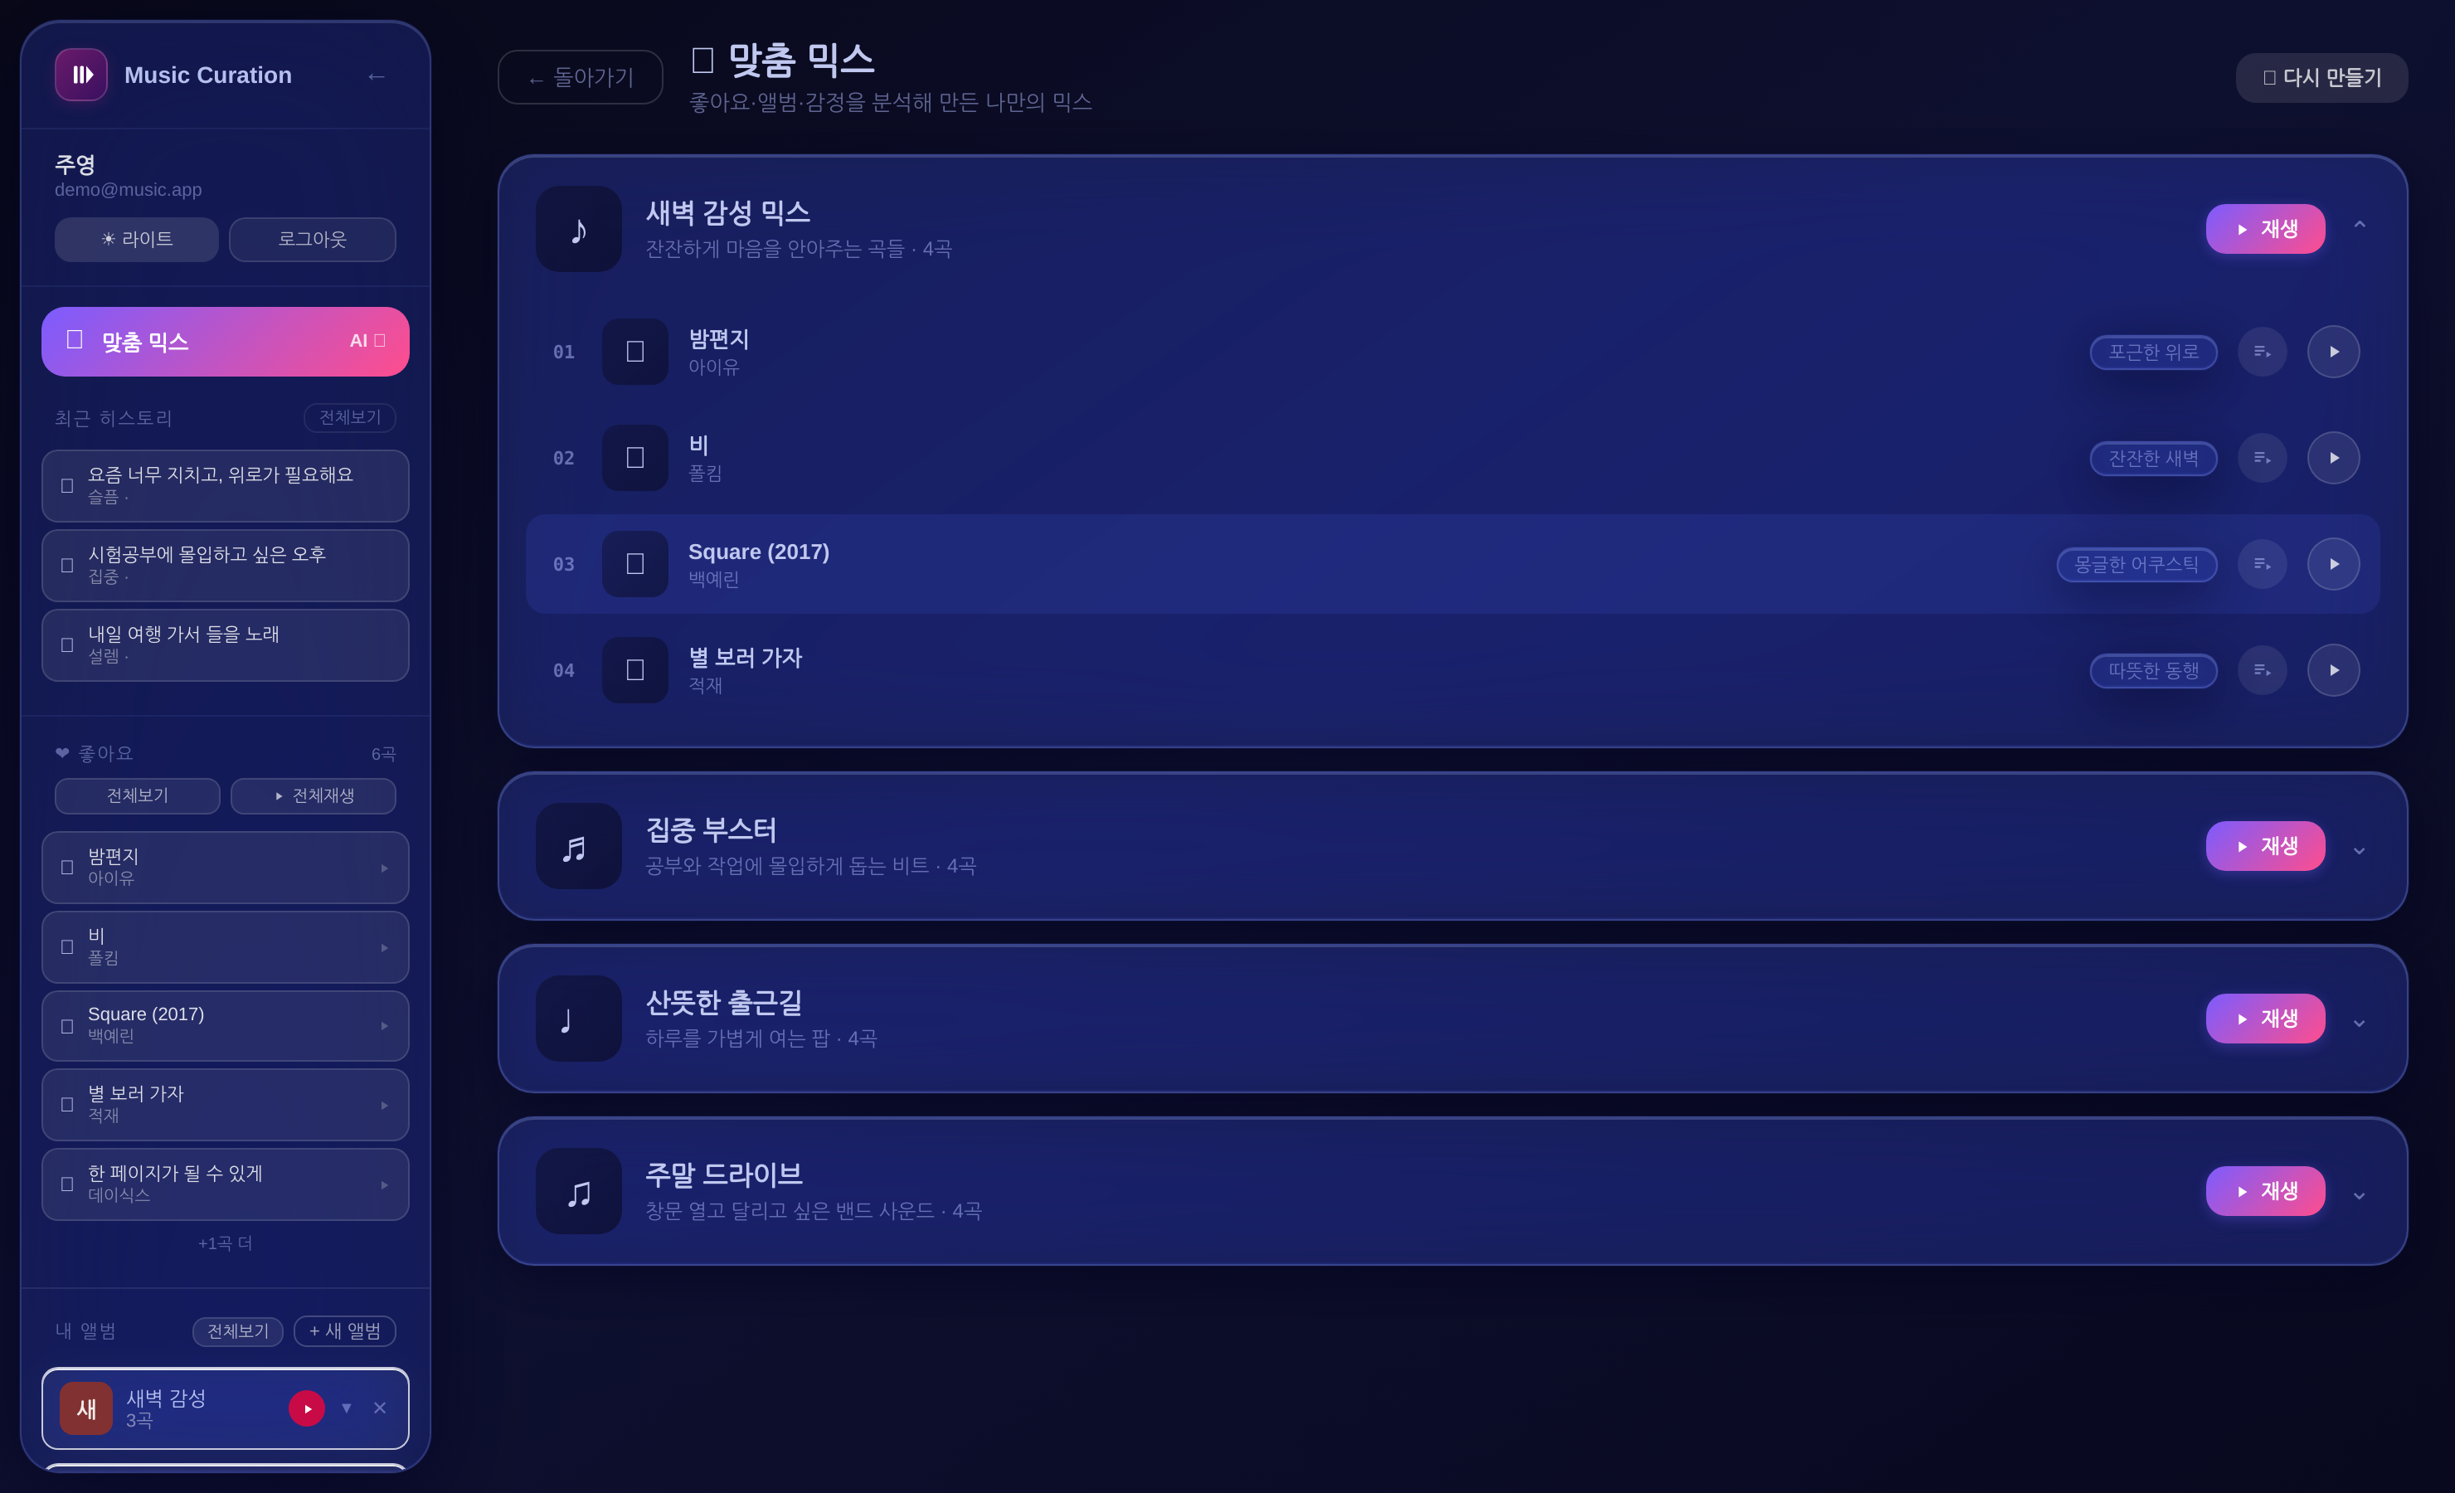
CHAPTER 08
주요 화면 · 데모
실제 운영 중인 서비스 — QR로 접속해 직접 체험하실 수 있습니다
LIVE DEMO
juyoung-basechain.duckdns.org
/music-curation/
QR 접속 — 모바일에서도 동일하게 동작
Oracle VM 운영 서버 · HTTPS
① 홈 — 인기 차트 · 감정 통계
② 감정 입력 — 오늘의 기분을 자연어로
체험 시나리오
1
감정 입력 “요즘 너무 지치고, 위로가 필요해요”
2
AI 분석 슬픔 58% · 평온 · 피로 — 감정 분석 결과
3
추천 · 재생 '포근한 위로' 무드 8곡 → 원클릭 재생
③ AI 감정 분석 → 추천 플레이리스트
④ 맞춤 믹스 — 테마별 자동 생성
4
취향 저장 좋아요 · 앨범 → 맞춤 믹스 생성
* 화면은 데모 환경 캡처 — 동일 빌드가 운영 서버(QR)에 배포되어 있습니다
MUSIC CURATION
11 / 15
Notes:
실제 운영 서버의 주요 화면 4장 — 홈(인기 차트), 감정 입력과 AI 분석, 추천 플레이리스트 재생, 맞춤 믹스·앨범 — 과 접속 QR을 담았다. QR 또는 URL로 접속하면 동일한 화면을 직접 체험할 수 있으며, 우측 하단에 권장 체험 순서 4단계를 안내했다.

Slide 12

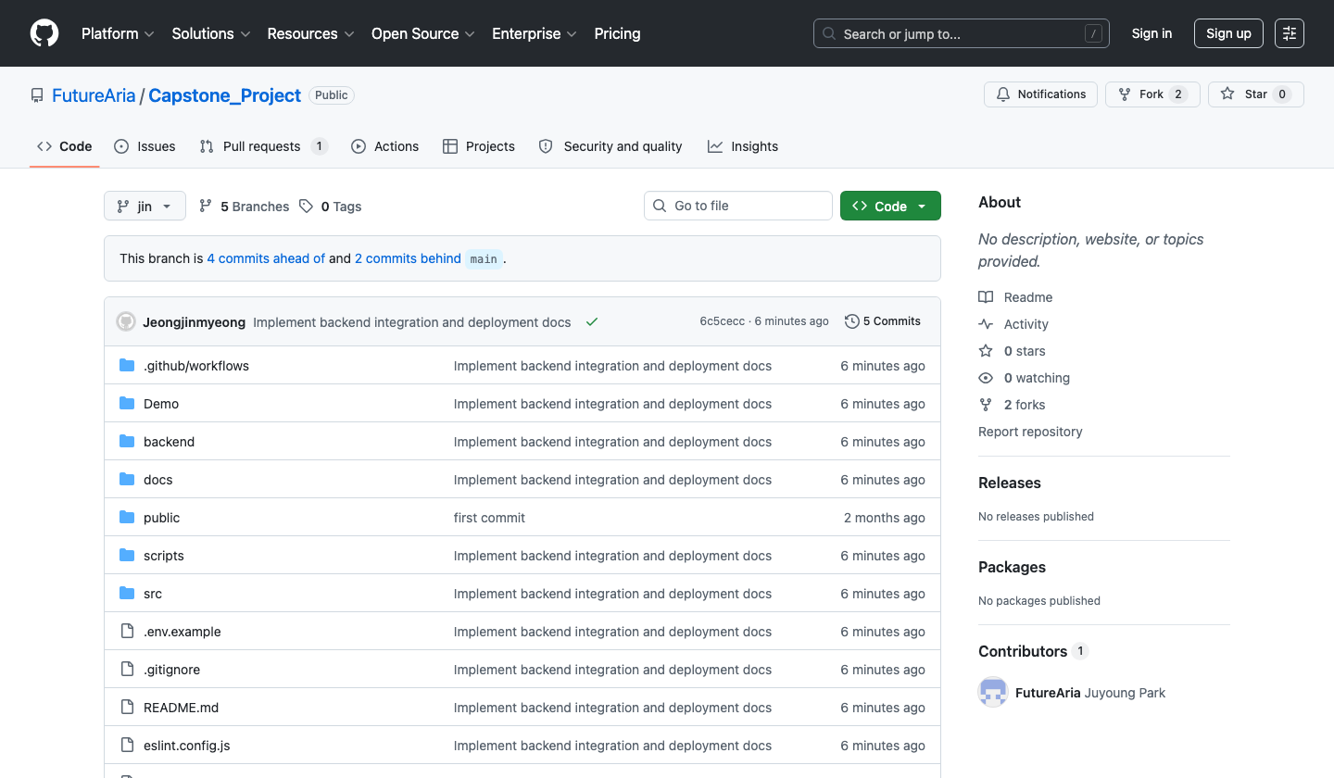
CHAPTER 09
배포 및 검증
실제 서버에 배포하고, 테스트와 증빙으로 확인했다
Build
Test
Package
Deploy
Health
Vite + Maven
mvn test
단일 JAR · 31MB
Oracle VM · systemd
status: ok
운영 Health 응답 — /api/health
검증 체크리스트
2026-06-03 기준
npm run lint 통과 (경고 0)
npm run build 성공 — Vite 프로덕션 빌드
GitHub — FutureAria/Capstone_Project · jin 작업 → main 병합 완료
mvn test 10건 모두 통과 · failures 0 · errors 0
Docker 미사용 — 단일 JAR 배포
운영 Health "status": "ok" 응답 확인
node_modules 서버 미업로드
GitHub main 브랜치 최신 작업 푸시 완료
프론트 빌드를 JAR에 내장
문서화 Notion 포트폴리오 · 증빙 스크린샷 정리
Caddy 리버스 프록시 + HTTPS
https://juyoung-basechain.duckdns.org/music-curation/
MUSIC CURATION
12 / 15
Notes:
Vite·Maven 빌드 → mvn test → 약 31MB 단일 JAR 패키징 → Oracle VM systemd 배포 → health 응답 확인까지 파이프라인을 실제로 통과시켰다. 프론트 lint 경고 0, 백엔드 테스트 10건 전부 통과, 운영 health 응답과 GitHub 저장소 캡처를 증빙으로 첨부했다. Docker 없이 단일 JAR로 배포를 단순화했다.

Slide 13
CHAPTER 09
검증 데이터
주장이 아닌 수치 — 테스트 · 캐시 설계 · 호출 보호를 측정값으로 제시한다
백엔드 테스트
10건 전부 통과
캐시 설계
외부 호출 최소화
운영 보호
호출량 · 민감정보
· 감정 분류 · 추천 로직
EmotionType · Recommendation
· 인기 차트 — TTL 30분
최대 50건 캐싱
· Rate Limit — IP당 60회 / 60초
초과 시 429 응답
· 캐시 TTL · 재사용 동작
CacheService
· 검색 결과 — TTL 6시간
최대 1,000건 캐싱
· YouTube search 100 units/회
일 무료 쿼터 10,000 — API 문서 기준
· 검색 · YouTube 응답 매핑
Search · YouTubeMapper
· 단일 JAR 31MB · systemd
장애 시 자동 재시작
· 재생 videoId — TTL 24시간
최대 5,000건 캐싱
· Firebase 인증 인터셉터
토큰 검증 ON/OFF 분기
· 로그 — hashed IP만 저장
원문 prompt · token · key 미저장
· Health · 컨텍스트 로드
운영 상태 점검
TTL 내 동일 요청 → 외부 호출 0회
동일 검색어 10회 반복 시 실제 호출 1회
→ YouTube 쿼터 90% 절감 (설계 계산)
mvn test — Tests 10 · Failures 0 · Errors 0
2026-06-03 배포 파이프라인 로그 기준
Swagger /api/health · /api/ops/summary
운영 상태를 항상 확인 가능
화면으로 끝나지 않고, 테스트 결과와 설정값으로 구현을 증명한다
MUSIC CURATION
13 / 15
Notes:
구현을 수치로 증명하는 장이다. 백엔드 테스트 10건이 전부 통과했고(감정 분류·추천 로직·캐시·검색 매핑·인증 인터셉터·health), 캐시는 차트 30분·검색 6시간·videoId 24시간 TTL로 설계되어 TTL 내 동일 요청은 외부 호출 없이 처리된다. IP당 60회/60초 rate limit으로 호출량을 보호하고 로그에는 해시된 IP만 남긴다.

Slide 14


CHAPTER 10
기대효과 · 고도화 계획
현재의 성과와 남은 검증을 정직하게 구분한다
기대효과
남은 운영 검증
정직 공개
감정 중심의 음악 탐색 경험
1
실제 YouTube · Claude API 키 입력 후 추천 · 검색 통합 테스트
검색어가 아니라 ‘지금 기분’에서 출발하는 큐레이션
2
Firebase authorized domain · Google provider 설정 확인
API 키 보호와 운영 안정성
3
로그인 성공 후 전체 사용자 플로우 클릭 검증
프록시 · 캐시 · rate limit · 에러 처리로 실서비스 구조 확보
완결형 포트폴리오 프로젝트
고도화 로드맵
프론트 · 백엔드 · 배포 · 테스트 · 문서를 모두 갖춤
Redis 캐시 확장
GitHub Actions 자동 배포
추천 품질의 성장 여지
추천 기록 기반 개인화
감정 변화 시각화
좋아요 · 히스토리 데이터가 쌓일수록 개인화 고도화 가능
모바일 UI 개선
추천 응답 속도 최적화
완료한 것과 남은 것을 구분하는 것까지가 이 프로젝트의 완성도라고 생각한다
MUSIC CURATION
14 / 15
Notes:
성과는 감정 중심의 음악 탐색 경험, API 키 보호를 포함한 운영 안정성, 프론트부터 문서까지 갖춘 완결형 프로젝트라는 점이다. 남은 운영 검증 — 실제 API 키 기반 통합 테스트, Firebase 도메인 설정 확인, 로그인 후 전체 플로우 검증 — 은 구분해 명시했다. 이후 Redis 캐시, GitHub Actions 자동 배포, 개인화 고도화를 계획하고 있다.

Slide 15
CONCLUSION
감정 기반 음악 추천이라는 경험 아이디어를
실제 배포 가능한 백엔드 구조로 확장했다
AI 감정 분석
감정 기반 추천
백엔드 프록시
보안 개선
Oracle 배포
테스트 · 문서화
감사합니다
GitHub github.com/FutureAria/Capstone_Project (main) Demo https://juyoung-basechain.duckdns.org/music-curation/
백석대학교 캡스톤 디자인 경진대회 · [큐레이터] · [박주영,추연우,정진명] · [컴퓨터공학부] · 지도교수 [한군희]
Notes:
감정 기반 음악 추천이라는 사용자 경험 아이디어에서 출발해 AI 감정 분석, 백엔드 프록시, 보안 개선, Oracle 배포, 테스트와 문서화까지 — 실제 배포 가능한 서비스 구조로 확장한 프로젝트다.

